Slide 1
Буллинг
МБОУ «Воробьевская ООШ»
подготовила: учитель Коняева Ирина Викторовна

Slide 2

Исследователи
Первая серьезная работа по буллингу норвежского психолога Дана Ольвеуса вышла в 1990 гг. То, что раньше называлось издевательствами (школьная травля или дедовщина в армии или в исправительных заведениях), трансформировалось в международный термин

Slide 3
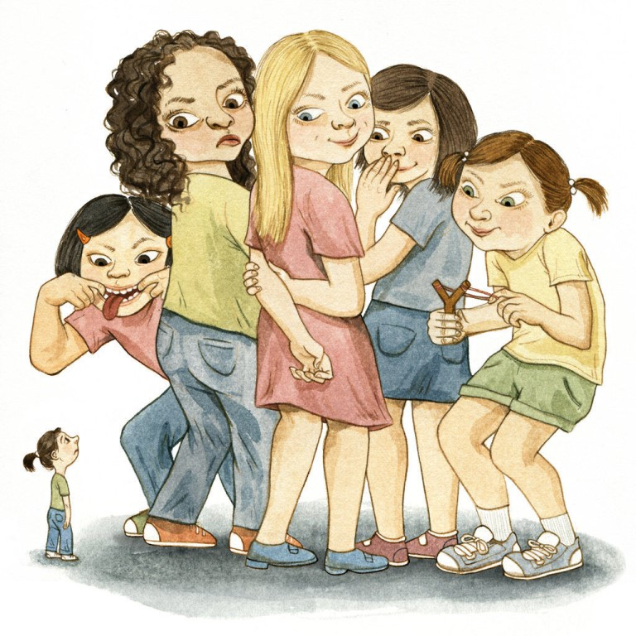
Определение
Буллинг (от английского bullying — запугивание, издевательство) — это систе-матические и продолжительные издевательства группы или одного человека над ребенком или взрослым.

Slide 4
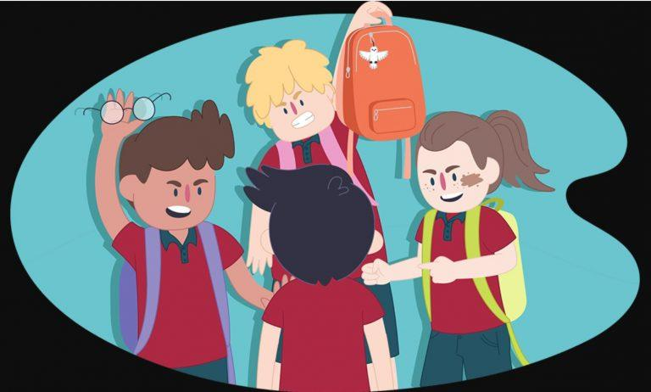
Основные характеристики буллинга:
• злой умысел агрессора и жесткое отношение к жертве;
• неравное распределение сил.
Проявления буллинга:
Физическое насилие
Словесные оскорбления (лично или онлайн)
Управление отношениями (распространение слухов, социальная изоляция)

Slide 5

Компоненты буллинга
• обидчик и обиженный состоят в каких-либо отношениях;
• в этих отношениях присутствует дисбаланс власти и / или силы (моральной, физической), либо пострадавший считает, что этот дисбаланс есть;
• агрессор (по-другому называется буллером, буллем) целенаправленно вредит;
• акты агрессии повторяются систематически на протяжении длительного времени.

Slide 6
Профессор также проводил исследования в школах Швеции, Норвегии и результаты оказались неутешительными:
15% школьников регулярно испытывают на себе проявления агрессии;
9% детей называют себя жертвами;
7% школьников позиционируют себя как агрессор;
2% детей считают себя и жертвами, и агрессорами

Slide 7
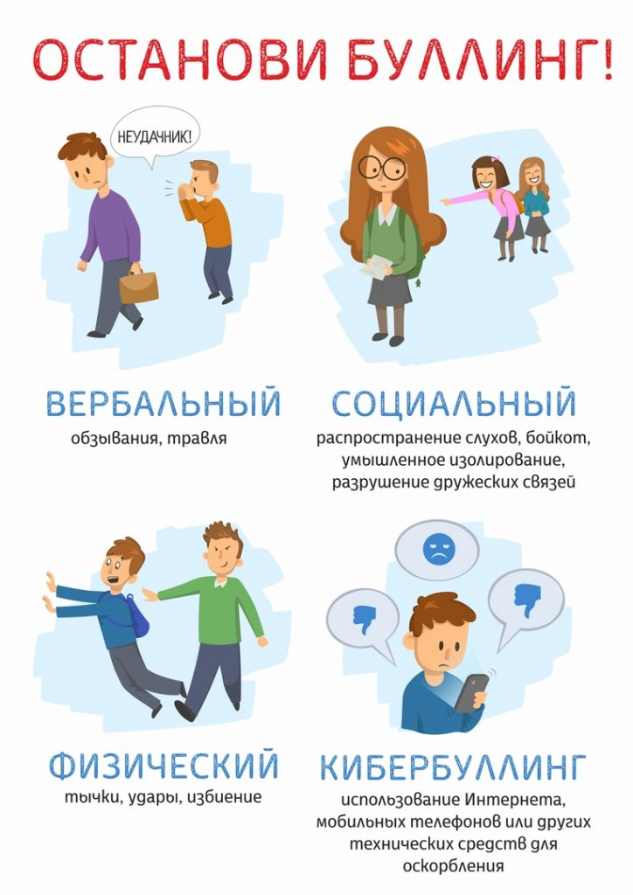
 | Вид | Как проявляется
По содержанию | Вербальный (словесный) | Унижения, угрозы и оскорбления, в том числе неприятные высказывания в адрес друзей и родственников пострадавшего, высмеивание, обзывательства
 | Невербальный (физический) | Избиения, пинки, царапины, толчки, порча имущества, бойкот
По характеру | Прямой | Предыдущие примеры и тому подобное — сам буллер вербально или невербально выражает агрессию
 | Косвенный | Угрожающий или презрительный взгляд, закатывание глаз, демонстративный уход, игнор, сплетни, натравливание других
По условиям | В интернете (кибербуллинг) | Угрозы, оскорбления, похищение и распространение личной информации
 | В быту | Все примеры косвенной и прямой, вербальной и невербальной агрессии

Slide 8
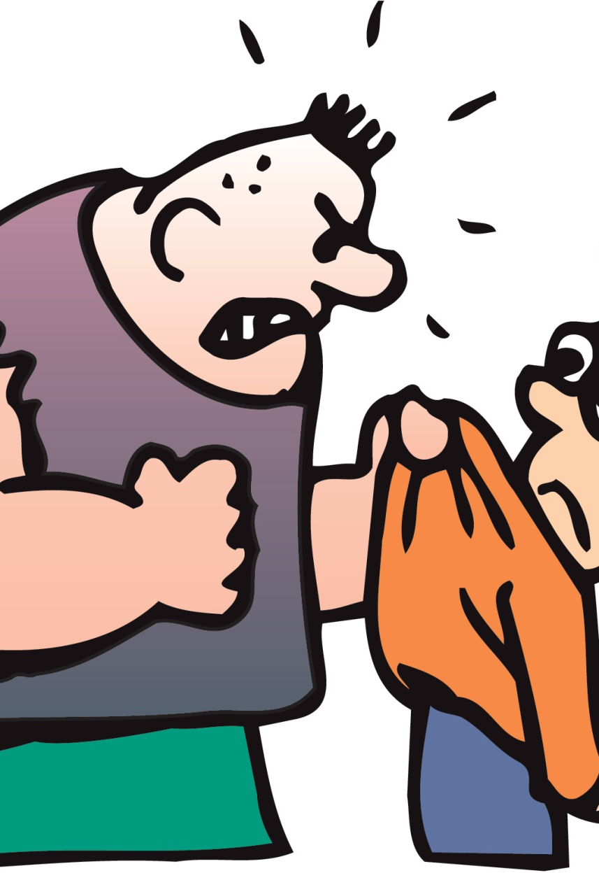
Типы агрессоров
Не испытывает сострадания к чувствам других людей и замкнут в своем мире. Агрессоры этого типа страдают от нарциссизма, их завышенная самооценка в большинстве случаев не соответствует действительности.
Находится под сильным влиянием социального поведения других людей. Несмотря на то, что он может быть в депрессии и иметь очень низкую самооценку, он принимает участие в вербальном буллинге, чтобы самоутвердиться и получить статус в своей социальной группе.
Действует под влиянием импульса. Этому типу с трудом удается удерживать себя от оскорблений других людей, даже когда ему дают отпор. Такой тип агрессии популярен среди школьников, импульсивная агрессия иногда является при-знаком того, что ребенок страдает от недостатка внимания или излишне активен.

Slide 9

Особые типы людей и ситуаций, мотивирующие буллера
Жертвы испытывают депрессию, имеют низкую самооценку
Жертва принадлежит к другой культурной или этнической группе
Жертва имеет отличительные физиологические признаки
Жертва принадлежит к другой религии и др.

Slide 10
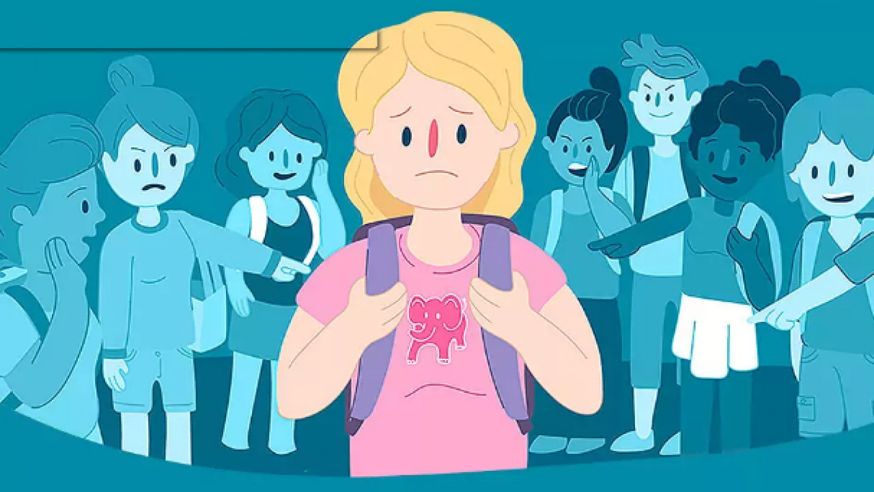
Дети, подвергавшиеся буллингу в школе, страдают от физиологических и даже физических проблем и сохраняют представление о себе как о жертве, даже когда становятся взрослыми.

Slide 11
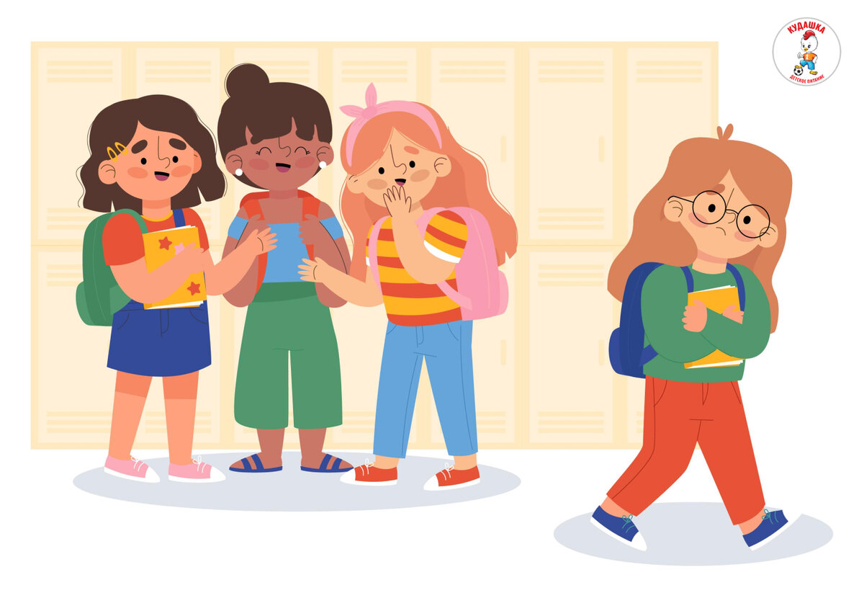
Как распознать буллинг у ребенка
• ребенок отказывается идти в школу, ищет любую причину, чтобы прогулять;
• из школы приходит в плохом, подавленном состоянии;
• плачет без причины;
• отказывается говорить об одноклассниках, событиях в школе;
• теряется, когда нужно кому-то позвонить, чтобы узнать уроки;
• ребенок выглядит одиноким, не посещает дни рождения других детей, вечеринки.

Slide 12
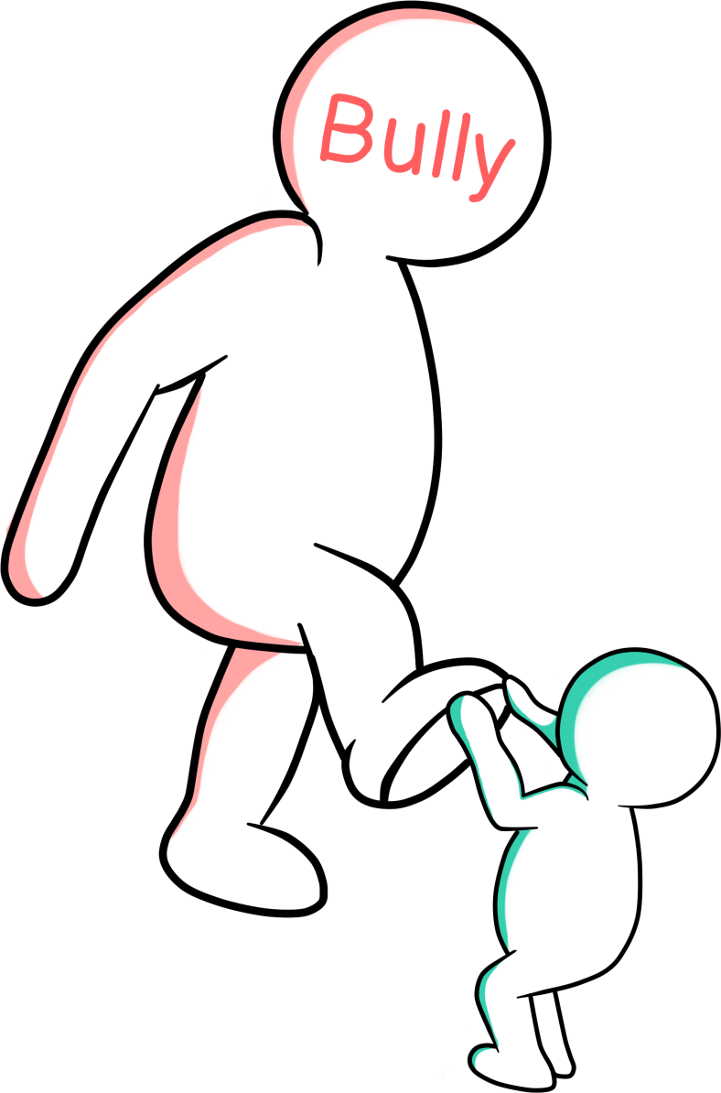
Советы психолога по борьбе с буллингом у ребенка
• Попытаться понять настоящую причину происходящих перемен с ребенком.
• Убедиться, что факты буллинга действительно имеют место быть.
• Обязательно сообщить учителю и психологу о фактах травли и вместе с ними найти решение проблемы.
• После сильного стресса позволить ребенку не ходить в школу 1-2 дня.
• При необходимости сменить класс или школу.
• Если у ребенка проявляется посттравматический стрессовый синдром, потребуется помощь психолога.
• Нельзя игнорировать настроение ребенка и пускать ситуацию на самотек, поддержите ребенка, похвалите за то, что он сказал правду и не скрыл ее.

Slide 13
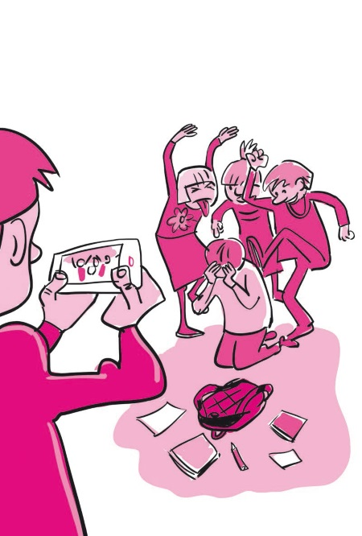
Советы психолога детям
• Игнорируйте агрессора, иногда это срабатывает – обидчик переключается на другого человека.
• Найдите друзей – в численности ваше превосходство, общайтесь только с теми, с кем вам комфортно. Проводите больше времени именно с ними, во время обедов, на переменках.
• Знакомьтесь с новыми людьми, с которыми у вас схожие интересы. Расширяйте круг общения.
• Не бойтесь говорить о проблеме – расскажите о ней друзьям, родителям, психологу. Так гораздо проще бороться с трудностями, страхом, отчаянием, а также контролировать эмоции.
• Учитесь постоять за себя, старайтесь не давать себя в обиду. Как правило, агрессор выбирает в жертву человека, который не в состоянии дать отпор. Подготовьте несколько моделей поведения на случай, когда на вас будут нападать.
• Любое авторитетное лицо, которому вы доверяете, должно вмешаться и быть в курсе ситуации.
• Учитесь уверенности в себе, это отпугивает агрессоров, которые всегда хотят самоутвердиться за счет более слабых. Не думайте, что единствен-ная причина издевательств – вы сами. Часто на такое поведение агрессоров толкают проблемы в семье и таким образом они снимают эмоциональное напряжение.

Slide 14

Что делать если ваш ребенок буллер
Прежде всего, нужно понять – откуда взялась такая агрессия, с чем связано такое поведение.
Начните с формирования здорового микроклимата дома, больше позитива, доброжелательности, решайте конфликты мягко. Покажите ребенку на собственном примере – как нужно поступать в конфликтных ситуациях, общаться.
Убедитесь, что друзья оказывают на ребенка только положительное влияние, не заставляют его совершать плохие поступки.
Направьте агрессию ребенка в мирное русло – найдите для него хобби, спортивное увлечение, чаще гуляйте с ним, предлагайте успокаивающие занятия.

Slide 15

Рекомендации для пострадавших взрослых от буллинга
• Прямо скажите обидчику о том, что вы не потерпите такого обращения. Сообщите, что именно вас не устраивает.
• Документируйте то, что считаете нападением, сохраняйте другие подтверждения случившегося.
• Старайтесь контактировать с обидчиком в присутствии коллег, чтобы они могли подтвердить ваши слова.
• Сообщите о буллинге начальнику.
• Найдите поддержку на работе, среди родственников, знакомых или посетите консультацию специалиста.

Slide 16

Рекомендации для руководителей:
• Стимулируйте общение членов команды, организуйте групповые обсуждения, на которых они могут вместе решать проблемы и устранять разногласия.
• Учите сотрудников понимать друг друга. Организуйте тренинги на сплочение и для того, чтобы работники могли взглянуть на мир глазами друг друга, понять, что приемлемо и неприемлемо для каждого из них.
• Проводите презентации по теме моббинга, рассказывайте о его опасностях.
• Не провоцируйте и не поддерживайте своим поведением конфликты между сотрудниками.
• Ищите первопричину конфликтов и тут же пресекайте травлю.

Slide 17
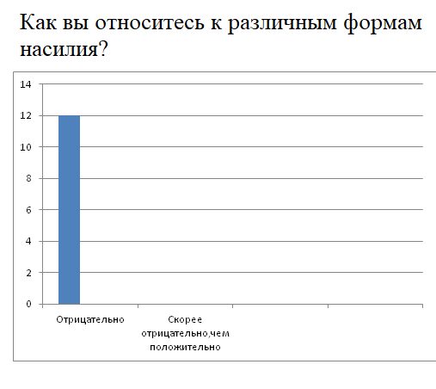
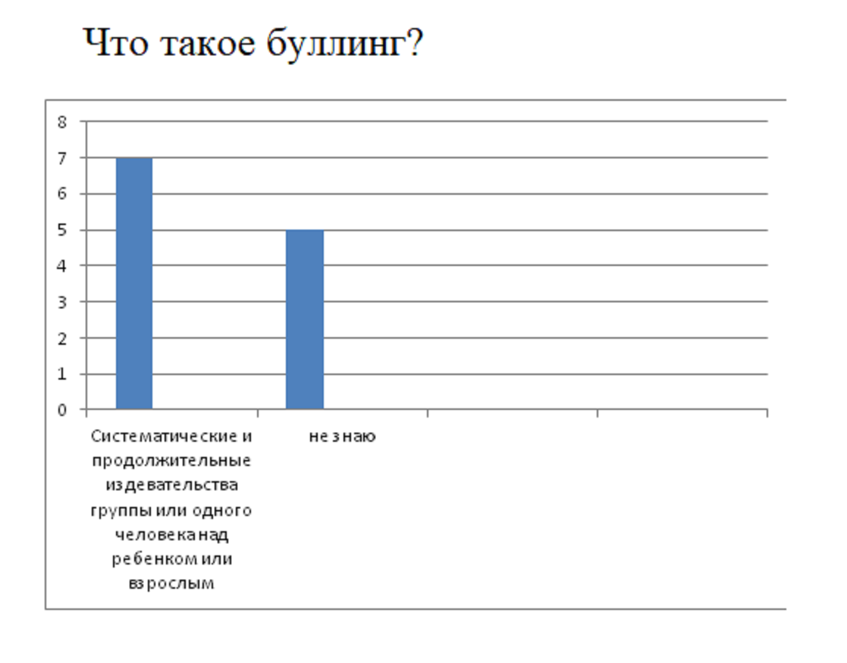
Опрос
2
1

Slide 18
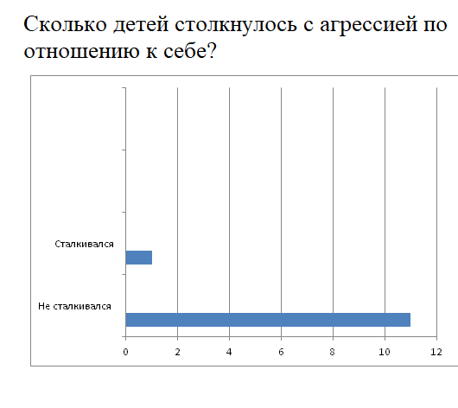
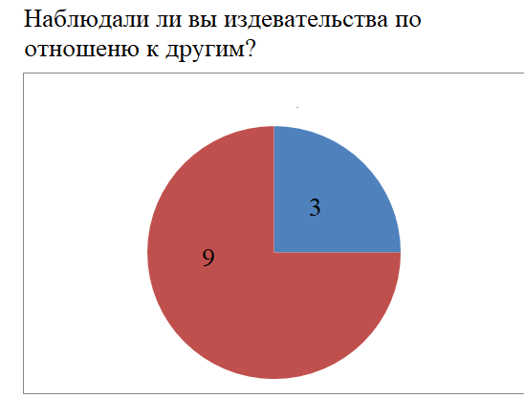
3
4

Slide 19
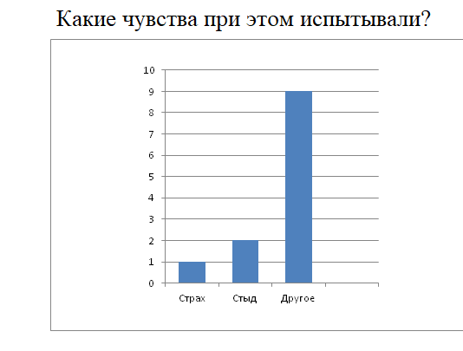
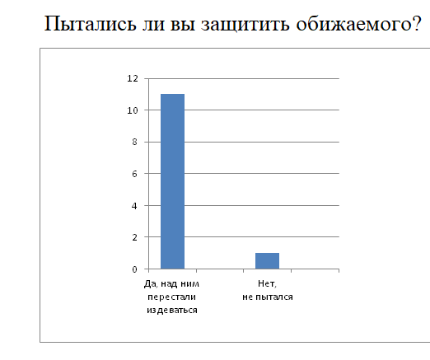
5
6

Slide 20
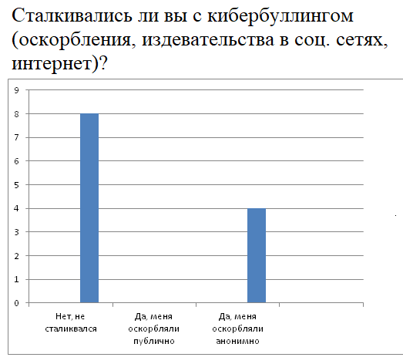
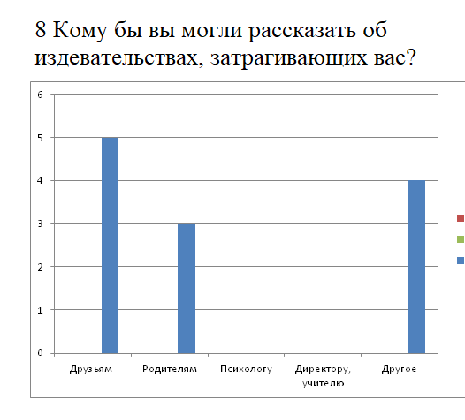
7

Slide 21
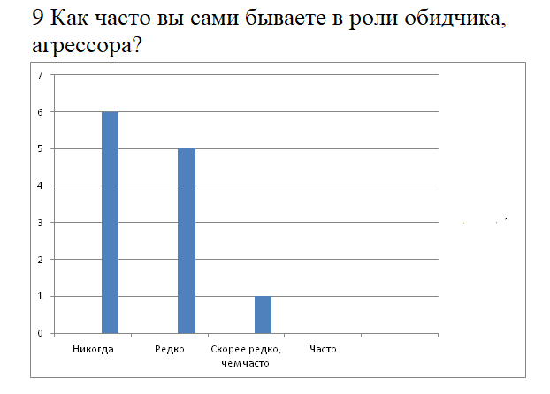
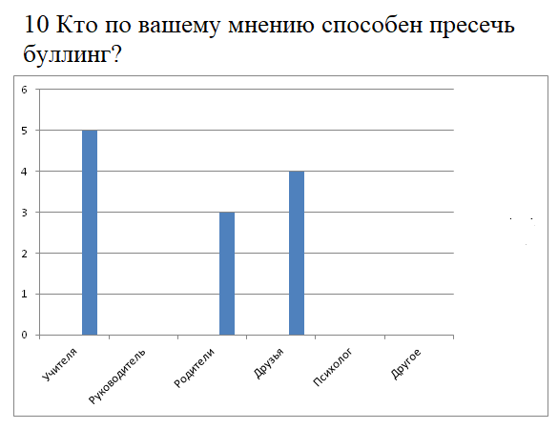

Slide 22
СПАСИБО ЗА ВНИМАНИЕ !

